Slide 1
МОБИЛЬНЫЙ РОБОТ
ДЛЯ ПЕРЕВОЗКИ И РАССТАНОВКИ СТУЛЬЕВ
В АКТОВОМ ЗАЛЕ ШКОЛЫ
V46.170.967
Notes:
1

Slide 2
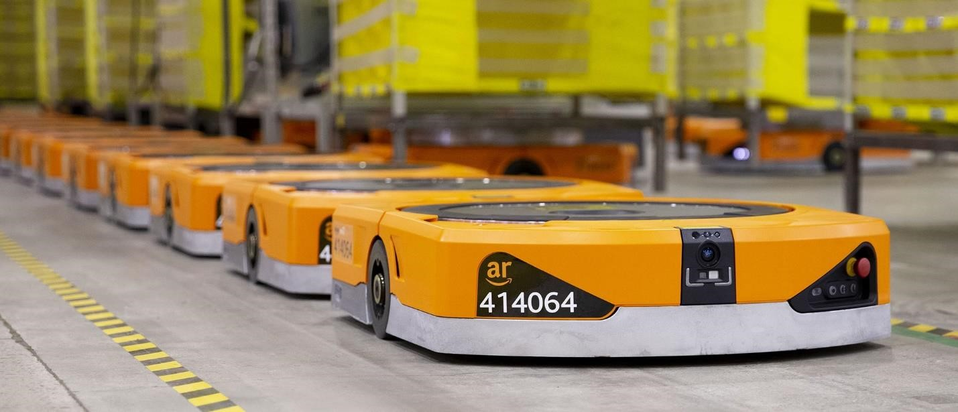
Notes:
2

Slide 3
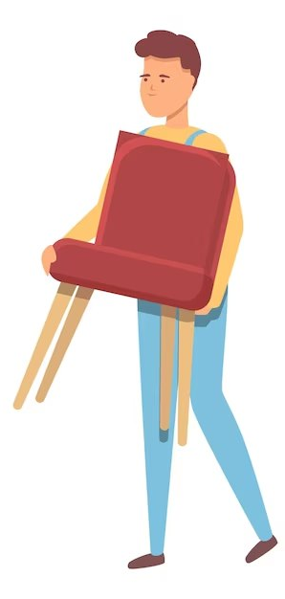
Решаемая задача
Автоматизация ежедневного рутинного физического труда

Slide 4
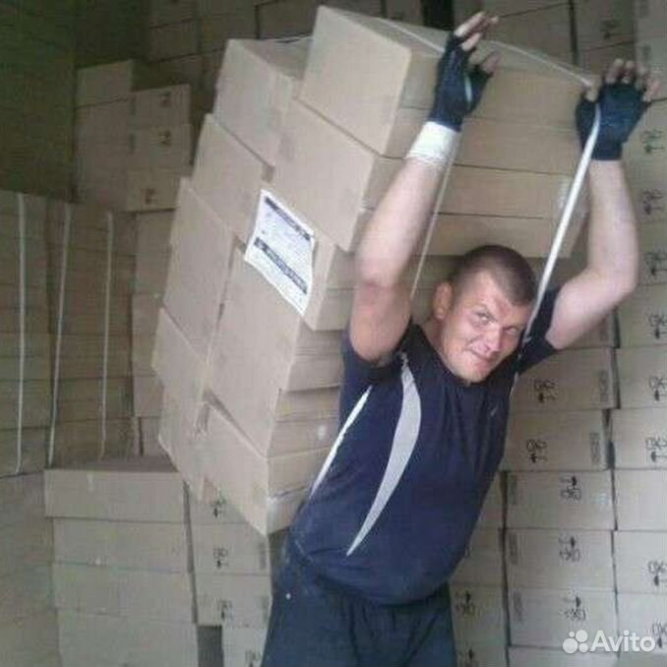
Актуальность моего проекта
Человек все еще выполняет много физического труда
Изучение основных технологий автономной мобильной робототехники
Notes:
Задача практическая Задачи перед роботом реальные Задачи робота: Навигация и функционал

Slide 5
Цель проекта
Создать мобильного автономного робота, который будет расставлять стулья в актовом зале в соответствии с планом.
Актовый зал нашей школы, в котором часто необходимо переставлять мебель для проведения различных мероприятий

Slide 6
ОСНОВНЫЕ ЗАДАЧИ ПРОЕКТА
Собрать шасси робота
Разработать и создать механизм подъёма и опускания стула
Разработка сценария работы робота
Отработать алгоритмы автономного передвижения робота и перемещения стула

Slide 7
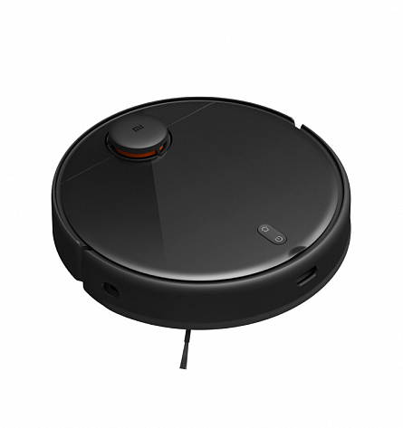
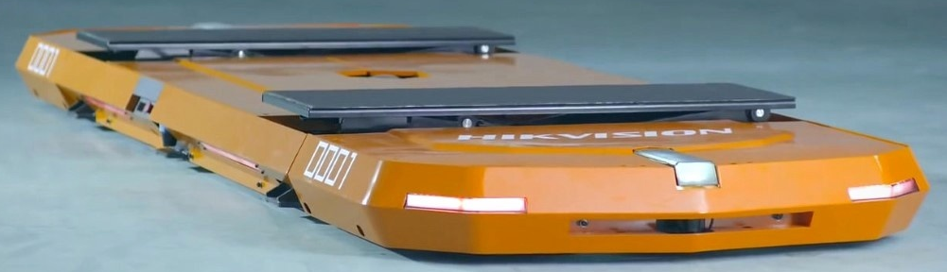
Аналоги
Складской робот «Амазон» и робот погрузчик на автопарковке – это хорошие примеры роботов с механизмом подъёма и передвижения по заданной траектории
Робот-пылесос – это хороший пример робота, у которого качественно отработан алгоритм свободного (не по заданной траектории) передвижения по разным помещениям
Notes:
Робот пылесос хорошо ездит в помещении а амазон поднимает класс

Slide 8
ОСНОВНЫЕ ПУНКТЫ ТЕХНИЧЕСКОГО ЗАДАНИЯ
Полностью автономная работа
Достаточная манёвренность шасси между столами и стульями в актовом зале
Грузоподъёмность до 8 кг
Стабильная робота механизма подъёма

Slide 9
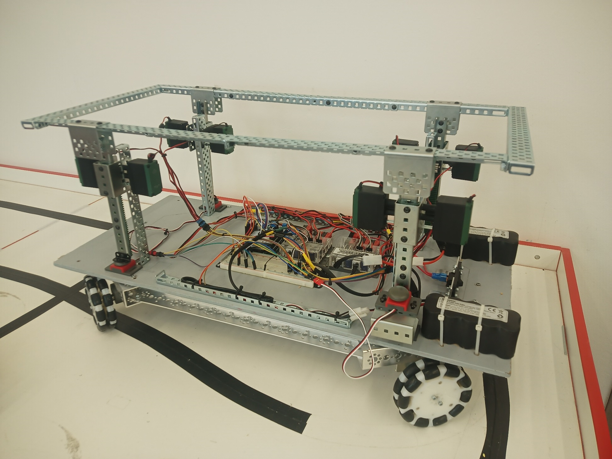
ХАРАКТЕРИСТИКИ
Linux, ROS, ESP32, I2C драйверы
4 коллекторных мотор-редуктора;
2 драйвера моторов;
4 спаренных омни-колеса
2 шт. аккумулятора 12 В,
3000 mAh каждый
Предполагаемый запас хода около 1.5 часа
8 моторов
для подъёмного механизма
грузоподъёмность 8 кг
Концевики для гарантированного останова механизма подъёма

Slide 10
РЕЗУЛЬТАТЫ СБОРКИ И ИСПЫТАНИЙ
Подтверждена:
Оптимальные габариты шасси
Выявлена необходимость:
Большей грузоподъёмности

Slide 11
Структурная схема
Lidar
Видеокамера
Два мотора
первой стойки
L298P
Два мотора
второй стойки
ESP32
LINUX/ROS
rosserial
Два мотора
третьей стойки
L298P
SDA SCL
Bluetooth
Два мотора
четвёртой стойки
Смартфон андроид
I2C
8 кнопок концевиков
Драйвера
TETRIX
Моторы
Шасси
Notes:
На структурной схеме показаны основные элементы моего робота, видеокамера для работы с машинным зрением подключена к компьютеру с фреймворком рос, подключена ардуино мега, в роботе драйвера L298P для подъема и драйвера TETRIX для моторов шасси и ультразвуковые датчики для предотвращения столкновений

Slide 12

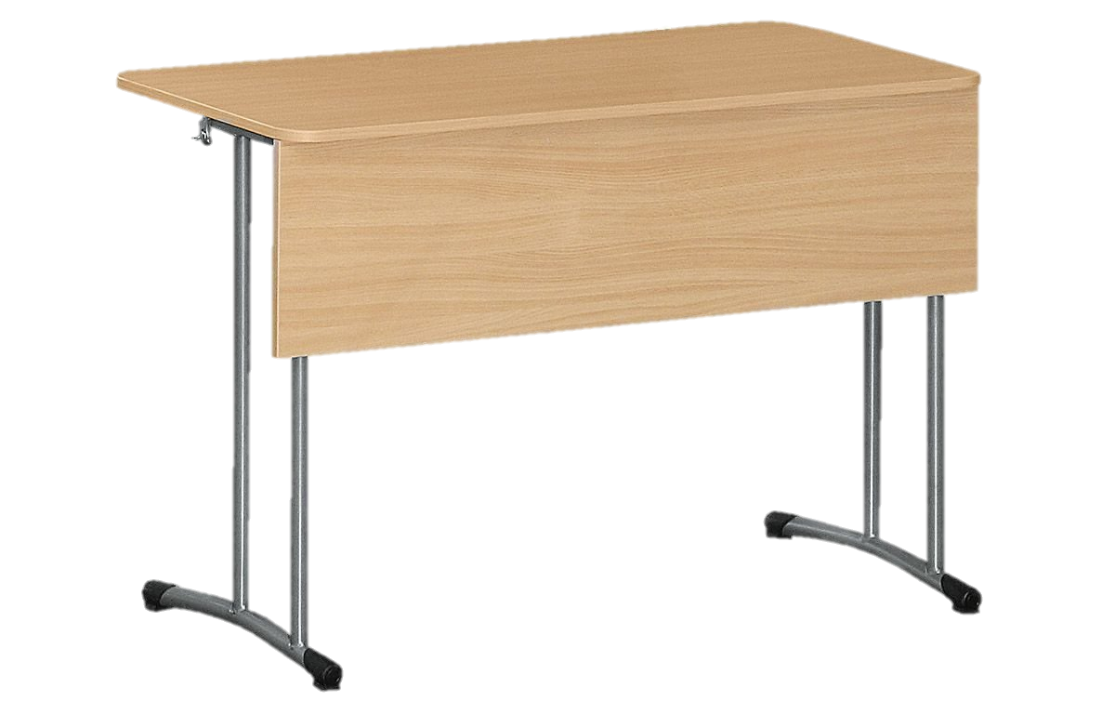
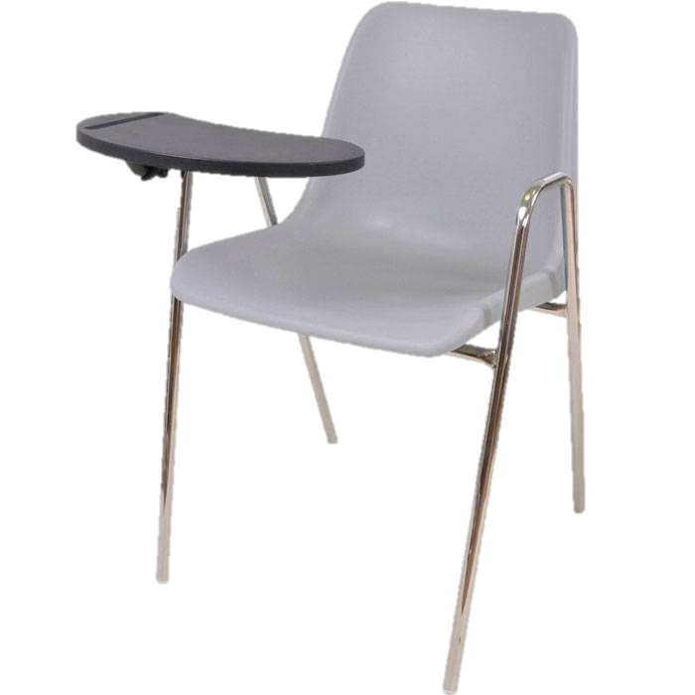

ОБЩАЯ ПОСТАНОВКА ЗАДАЧИ
Notes:
По сигналу с видеокамеры робот распознает стул и принимает решение как к нему подъехать, поднимает стул и везет в соответствии с заданной схемой расстановки
12

Slide 13
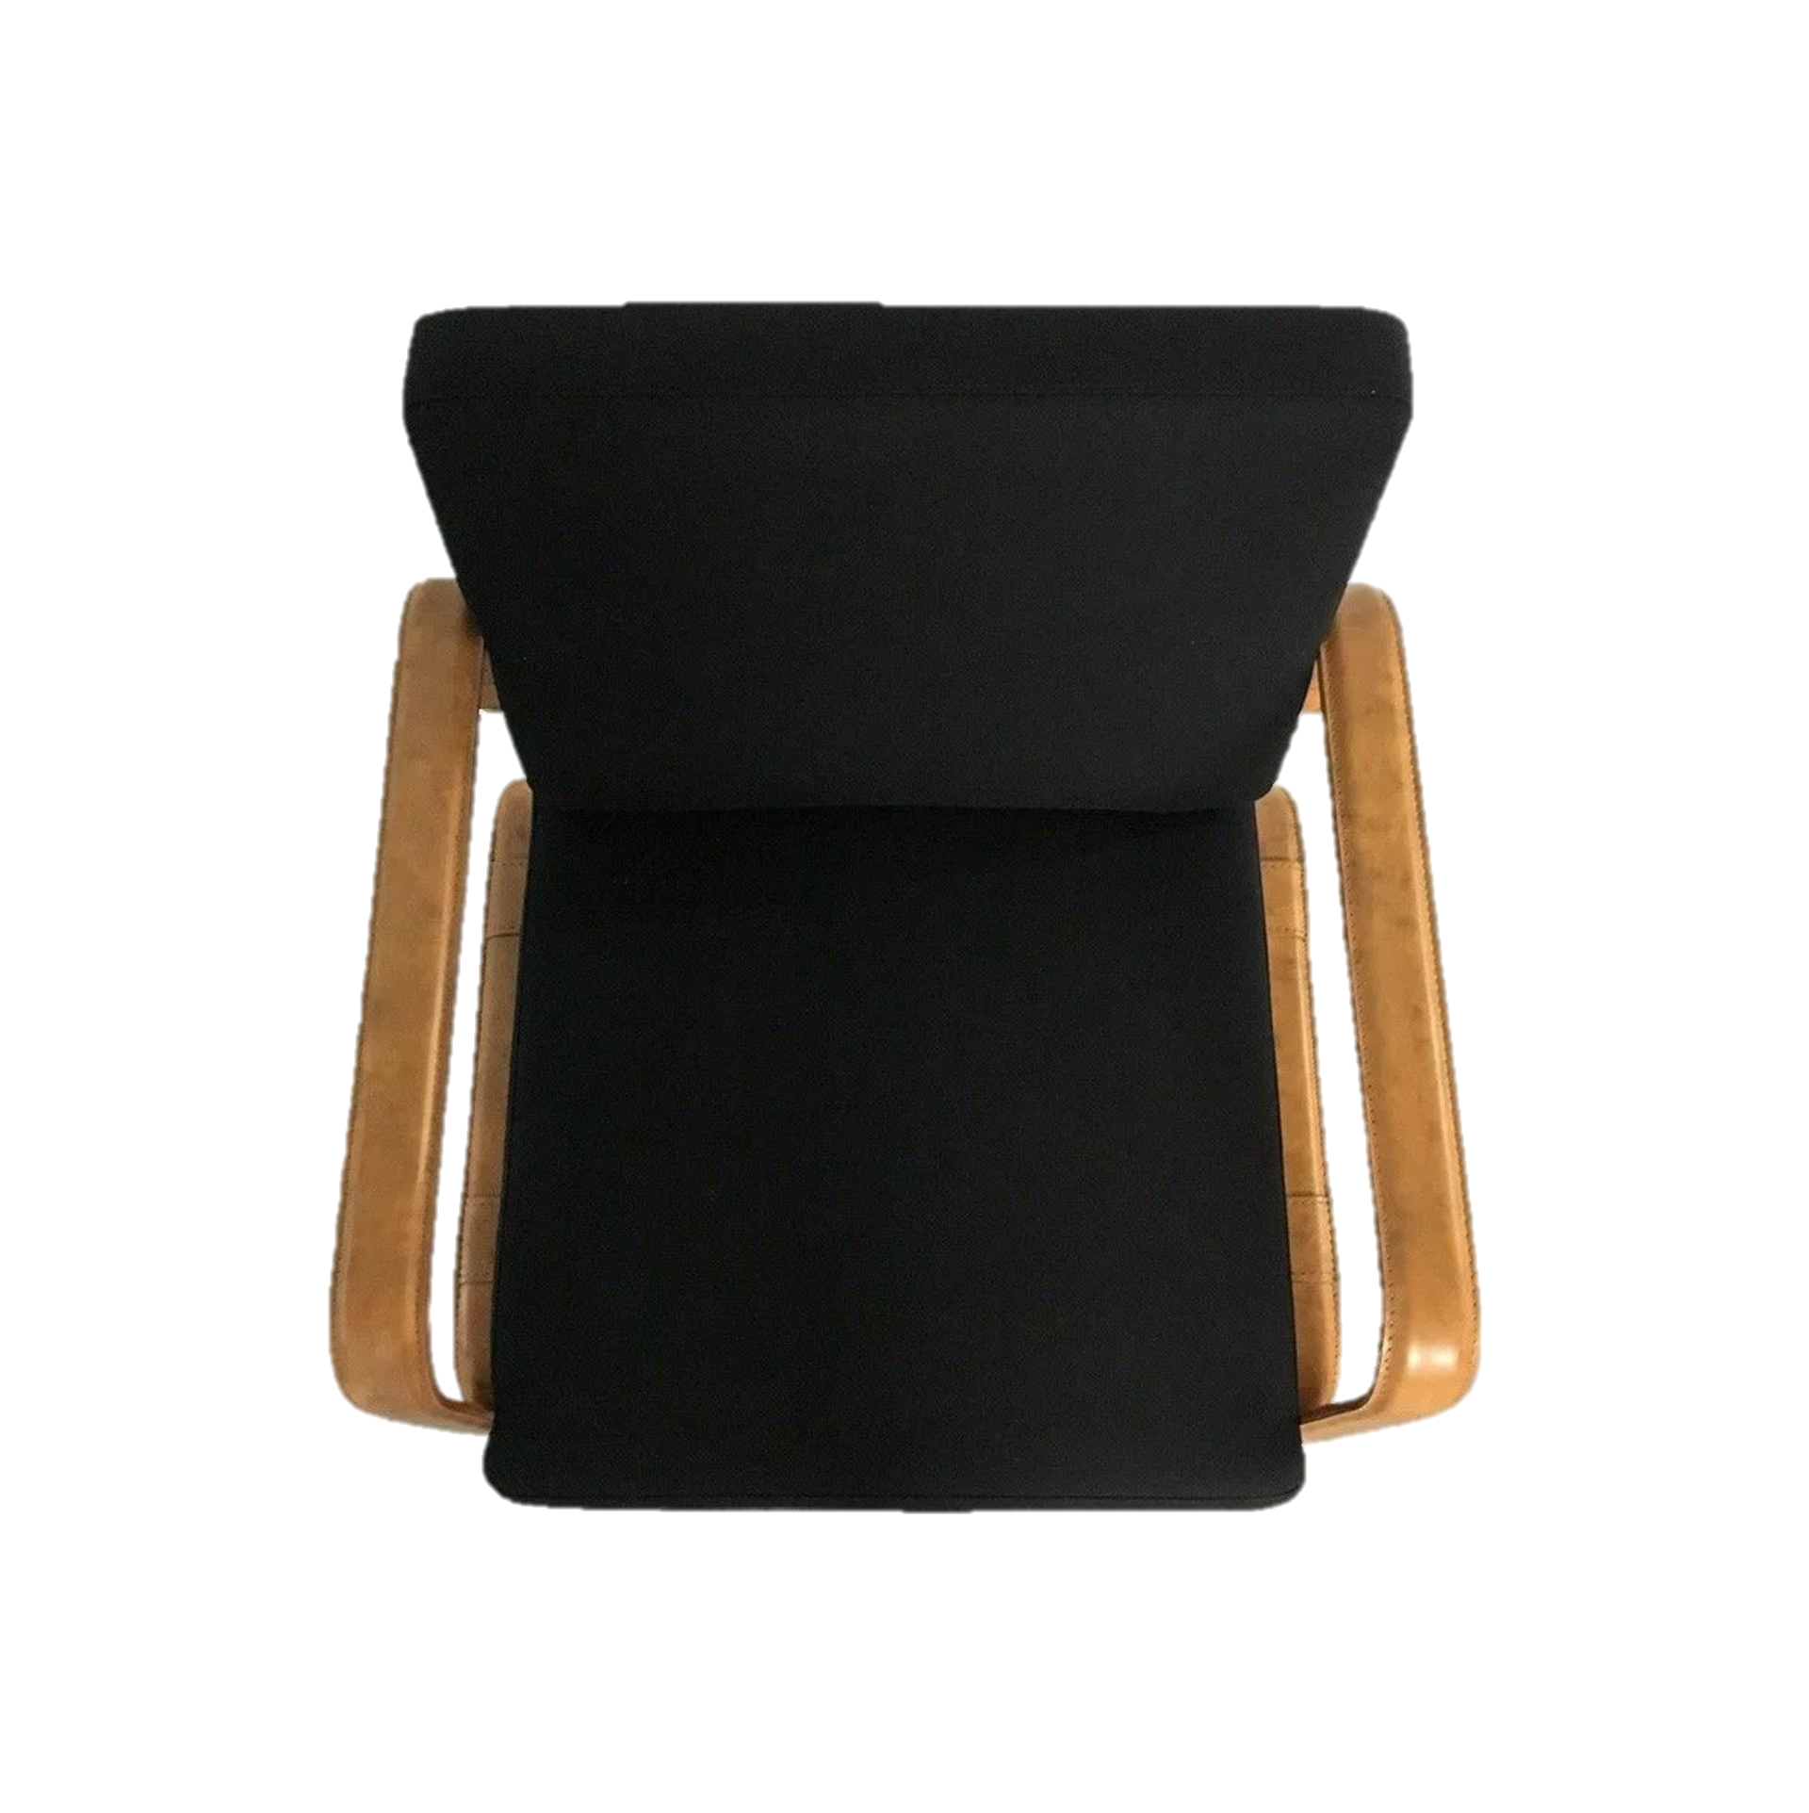
Вариант расстановки лекционный:
Пример смены расстановки
вариант расстановки «круг»:

Slide 14
Алгоритм работы
Построение карты с помощью лидара и программных средств ROS
Загрузка в компьютер конфигурационных файлов расстановки стульев
Активация необходимой конфигурации, например, “круг” со смартфона
Используя лидар, объезд вокруг зала по заданной траектории, например, “змейка”
Определение стульев с помощью камеры и их перемещение в соответствии с конфигурационным файлом

Slide 15
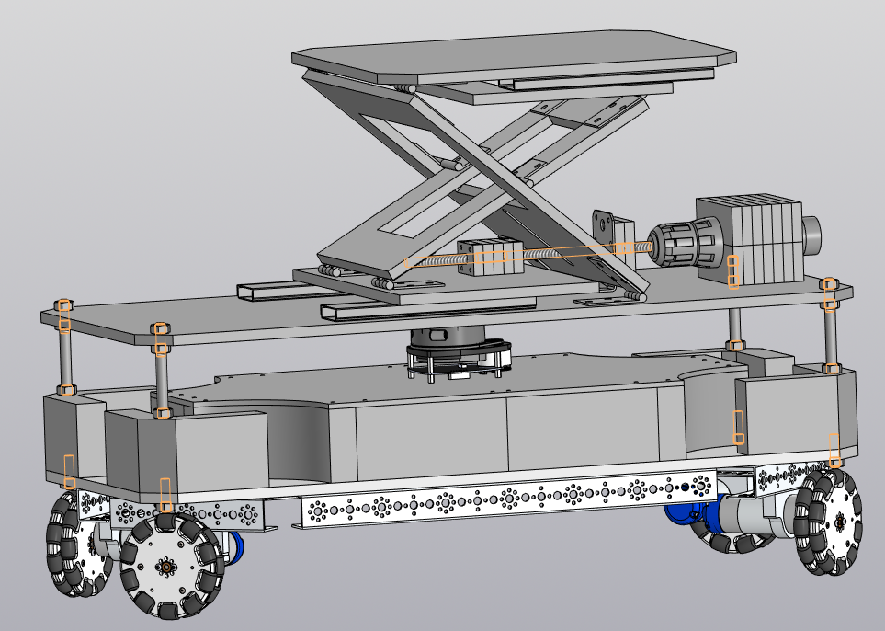
Проектирование в САПР Компас 3D

Slide 16
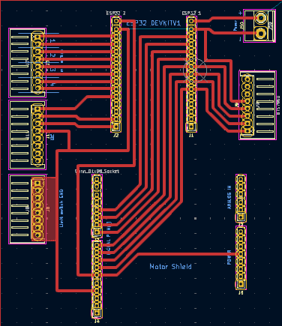
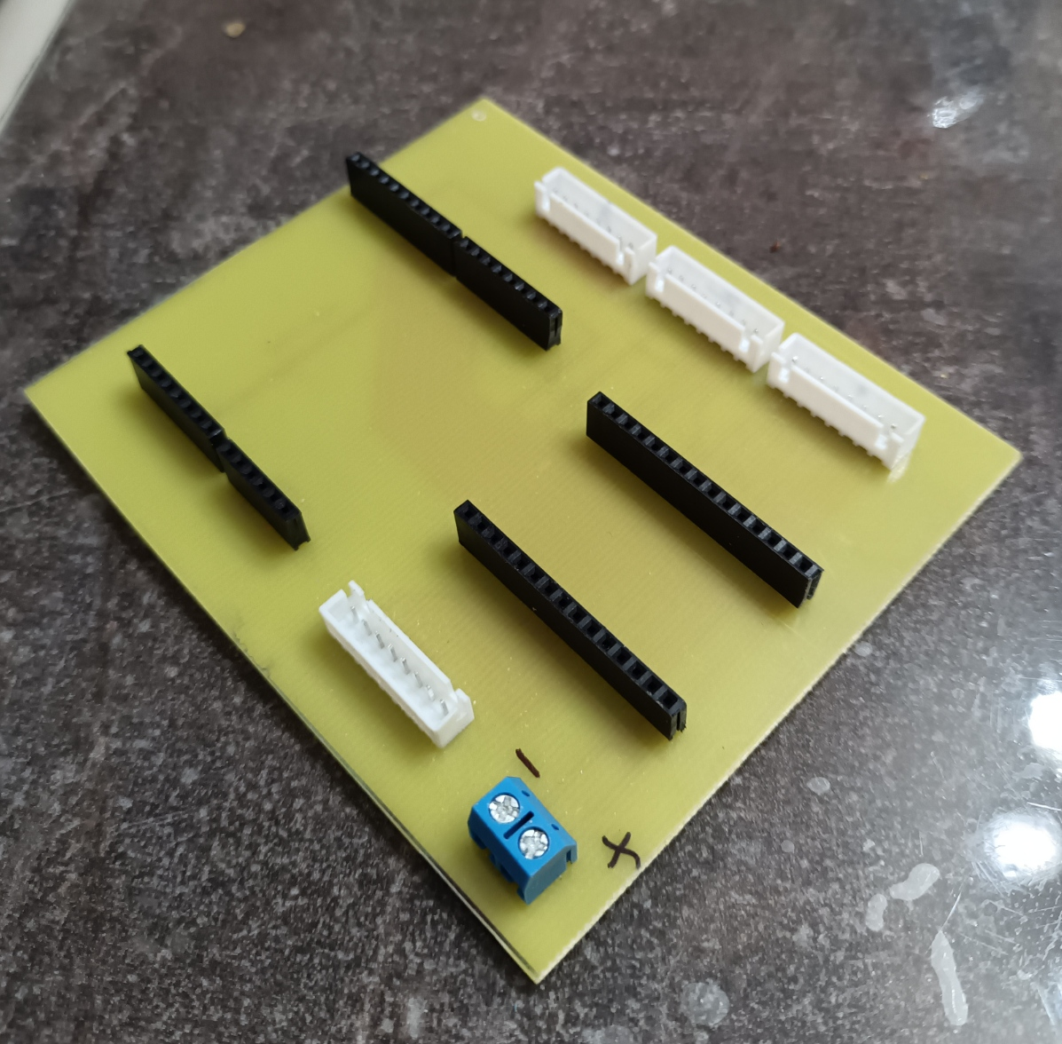
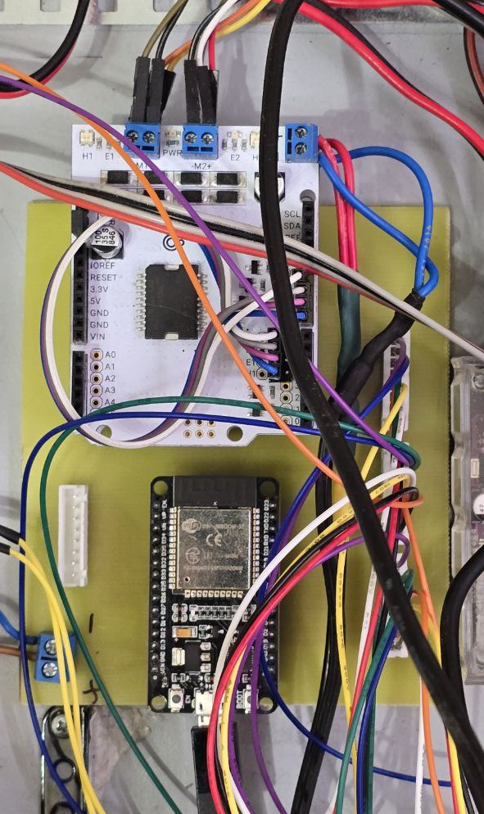
Печатная плата

Slide 17

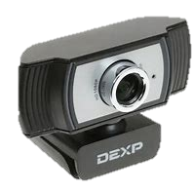
Машинное зрение
OpenCV
Распознавание кода
Позиционирование относительно объекта

Slide 18
Выполненные задачи на данном этапе
Сделано шасси и подъёмный механизм
Реализовано управление роботом через ROS
Написано мобильное приложение для смартфона и реализовано дистанционное управление
Испытаны функции движения на омни-колесах
Испытана грузоподъёмность
Начато работа с машинным зрением

Slide 19
Технологии, использованные в проекте
Linux/ROS
ESP32, freeRTOS
OpenCV
Lidar
С, Python, Java
KiCAD, Kompas 3d

Slide 20
Дальнейшее развитие проекта -
реализация автономности
Доработка конструкции для перевозки разных объектов.
Распознавание стульев, а не аруко меток. Возможно, использование нейросетей для обучения распознавания стульев.

Slide 21
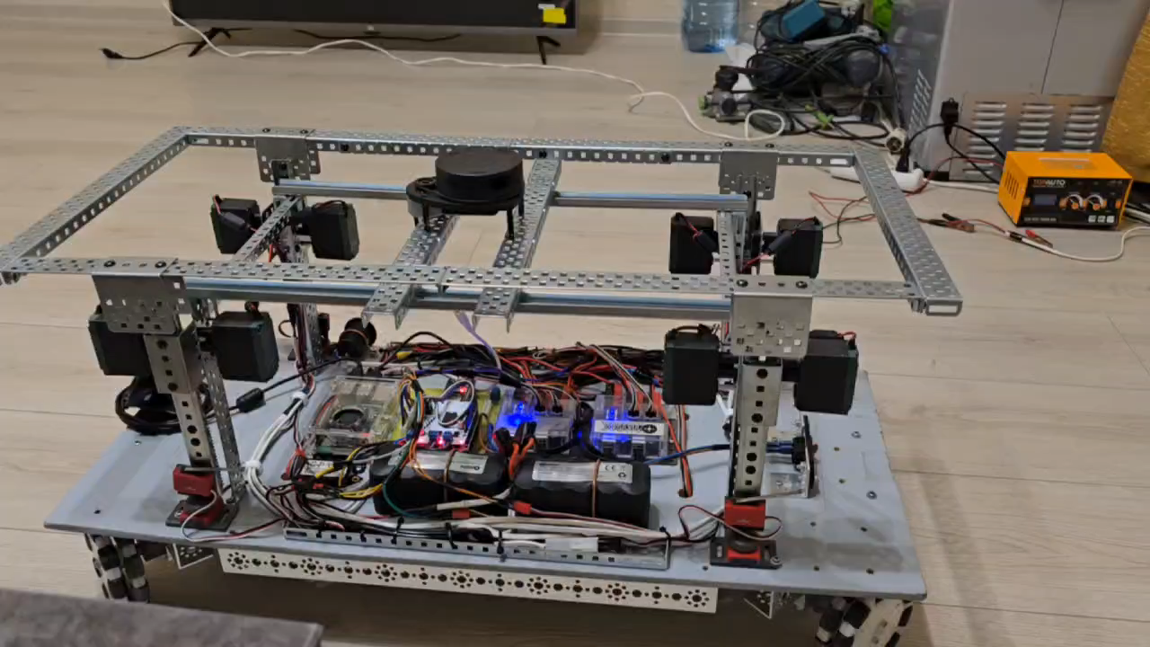
Демонстрация работы

Slide 22
Спасибо за внимание

Slide 23
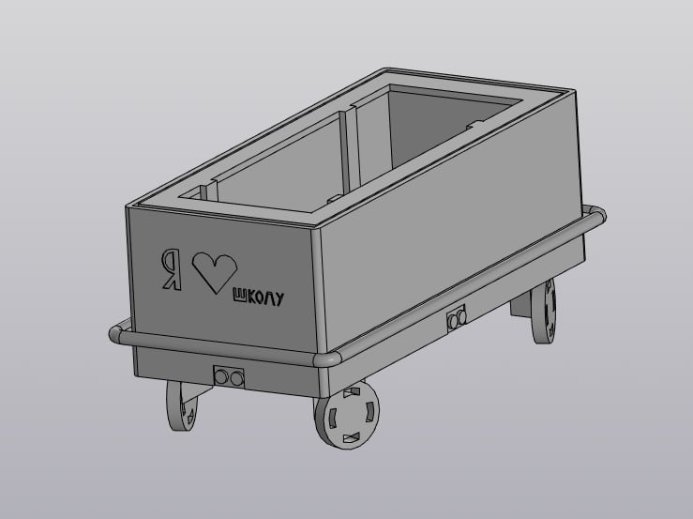
Дальнейший проект дизайна и безопасности окружающих
Также будет предусмотрено место для ноутбука или другой управляющей техники

